Slide 1
АЛКОХОЛИЗАМ

Slide 2
ПОЈАМ АЛКОХОЛИЗМА
Алкохоличар јесте личност зависна од алкохола, са
последицама на физичком, психичком и социјалном нивоу.
Алкохолизам је свака употреба алкохолних напитака
која узрокује штету јединки или друштву или обома.
Алкохоличари су оне особе које ексцесивно пију,
постајући постепено зависне од алкохола, при чему
испољавају било отворене душевне поремећаје, било неке друге негативне физичке, психичке или социјалне последице, било симптоме или наговештаје таквих последица.

Slide 3
Алкохолизам је хронична, прогресивна болест, стечена навиком, коју карактерише жеља за пијењем алкохола у циљу постизања субјективног задовољства.
Алкохолизам је стил живота, ризичан облик
живљења, последица лоших односа у друштву.
Алкохолизам је начин бежања од реланости и
средство за постизање задовољства без труда.
Алкохолизам је свако поновљено пијење без
обзира на количину и учесталост, које ствара одређене проблеме и потешкоће.

Slide 4
АЛКОХОЛИЗАМ ЈЕ БОЛЕСТ КОЈА ЗБОГ ПРЕКОМЕРНЕ И ДУГОТРАЈНЕ УПОТРЕБЕ АЛКОХОЛНИХ ПИЋА ДОВОДИ ДО
ОШТЕЋЕЊА ОРГАНА, ПОРЕМЕЋАЈА ПСИХИЧКИХ ФУНКЦИЈА, ОШТЕЋЕЊА МОРАЛНОГ ПОНАШАЊА И ДРУГИХ ВИДОВА СОЦИЈАЛНОГ ПРОПАДАЊА ПОЈЕДИНЦА АЛИ И ДРУШТВА.

Slide 5
Која је граница „нормалног“ пијења алкохола?

Slide 9
Табела 1. Број возача под дејством алкохола у Србији 2010-2012. год:
Извор: МУП Србије у „Политика“ : „Сваки пет у Србији пијан за воланом“, 17.04.2015.
Година | До 0.3‰ алкохола у крви | 0.3-0.5‰ алкохола у крви | 0.5-1.2‰ алкохола у крви | 1.2-2.0‰ алкохола у крви | Више од 2.0‰ алкохола у крви | Укупно | Одбили алкотест
2010 | 907 | 11.682 | 21.526 | 8.256 | 2.706 | 45.077 | 809
2011 | 889 | 13.314 | 23.135 | 8.425 | 2.335 | 48.098 | 833
2012 | 968 | 14.996 | 25.894 | 8.813 | 1.921 | 52.592 | 866
Табела 2. Присуство и учесталост употребе алкохола:
Извор: МУП Србије у „Политика“ : „Сваки пет у Србији пијан за воланом“, 17.04.2015.
 |  | Свакодневно | Више пута недељно | Више пута месечно | Неколико пута годишње | Никада
 |  | %
Старосна категорија | Млади (до 35) | 7.05 | 36.41 | 29.78 | 12.34 | 14.42
 | Средњи (35-64) | 15.69 | 34.25 | 18.43 | 13.99 | 17.64
 | Стари (64+) | 17.21 | 27.50 | 13.65 | 15.57 | 26.06
Пол | Мушки | 23.83 | 45.90 | 17.17 | 6.52 | 6.58
 | Женски | 3.81 | 20.37 | 23.23 | 21.36 | 31.24

Slide 10
Ко је алкохоличар?
Да ли постоји алкохоличарска личност, као неко ко је предиспоиспониран алкохолизму?
НЕ ПОСТОЈИ!
Али постоје неке карактеристичне особине које се по
правилу јављају код алкохоличара:
Ниска толеранција на фрустрације,
Нарцизам и егзибиционизам,
Социјално изолована личност,
Мањак самоконтроле и толеранције,
Емоционална незрелост, несигурност, инфантилне тенденције,
Разна неуротична и психотична стања….

Slide 11
ВРСТЕ АЛКОХОЛИЧАРА
ЈЕЛИНЕКОВА ТИПОЛОГИЈА:
АЛФА, психички зависна лица која имају потпуно контролу
над својим понашањем. Пију редовно, имају потребу, али
нема неких већих негативних последица.
БЕТА, тзв. пригодни пијанци, релативно често се опијају,
али код њих још нема неких значајнијих негативни
последица, нити апстиненцијалне кризе.
ГАМА, лица која су и физички и психички зависна и код
којих се јавља апстиненцијални синдром. Пију много,
без контроле. Када попију агресивни су и насртљиви.
ДЕЛТА, долази до развоја резистентности због
константног пијанства. Константно пијанство са већ развијеним негативним последицама.
ЕПСИЛОН, толико често су толико пијани да већ наступају озбиљне амнезије. Алкохол је једина сврха и смисао живота.

Slide 12
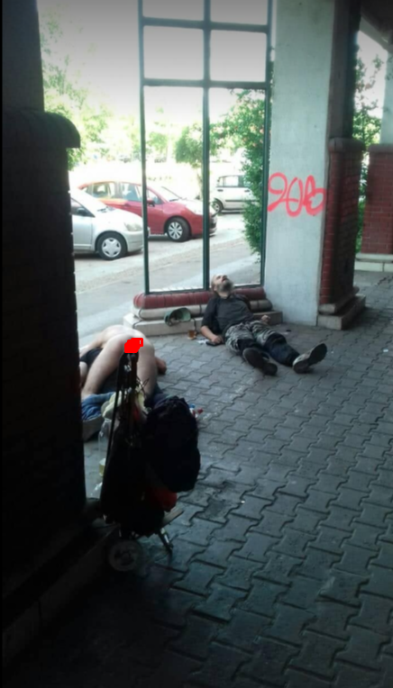
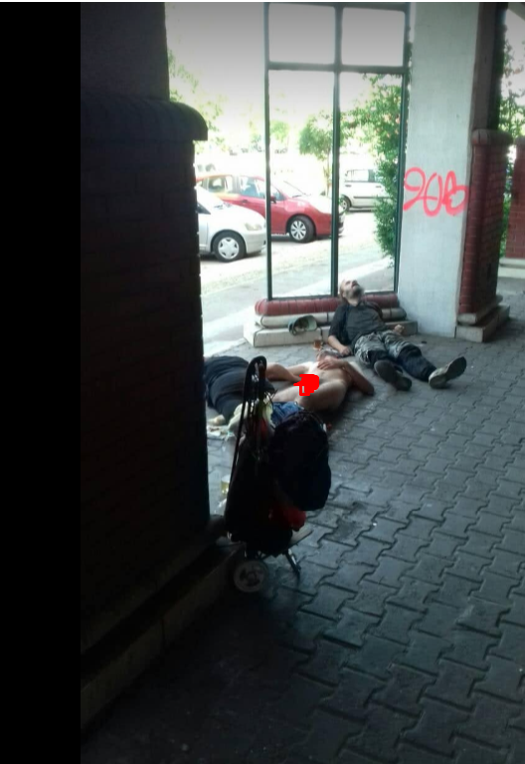
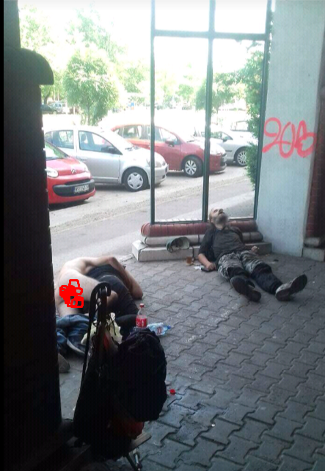
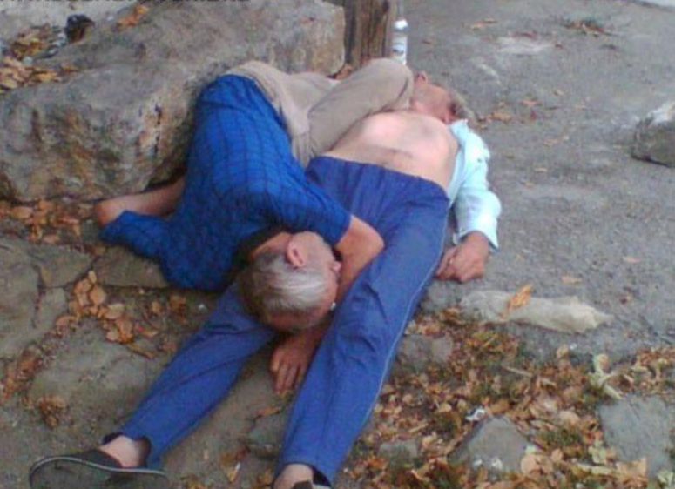
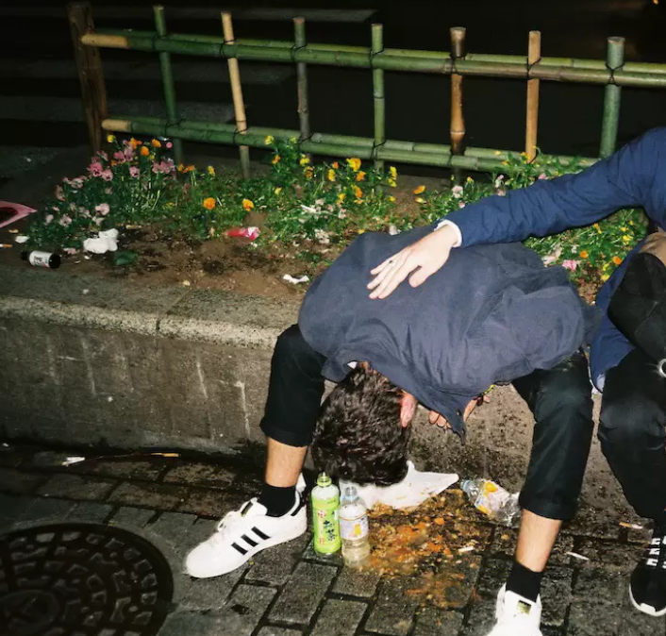
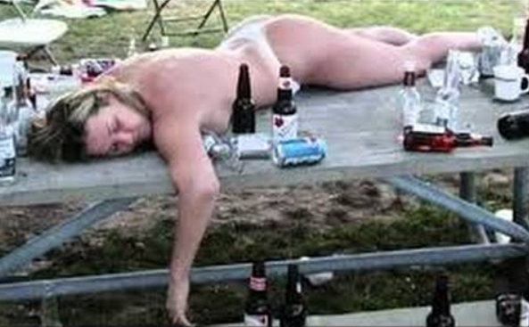
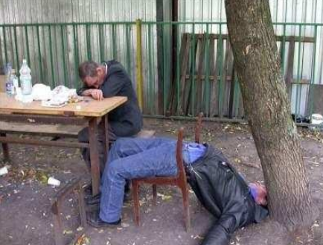
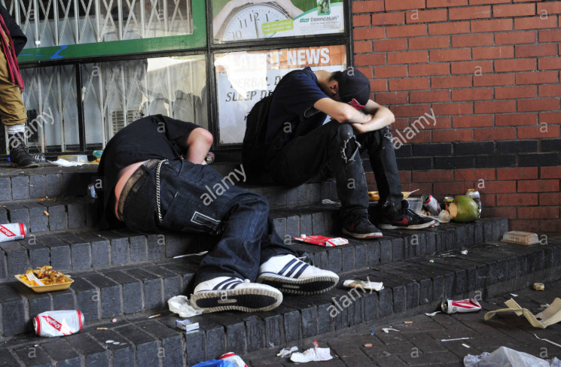

Slide 13
ФАКТОРИ АЛКОХОЛИЗМА
БИОЛОШКИ, генетика, поремећај у раду жлезда,
поремећај у раду метаболизма, одсуство витамина Б,
дисфункција хипоталамуса, урођена осетљивост итд.
ПСИХОЛОШКИ, имитација околине, перверзија нагона,
неуспех у емоционалном развоју појединца, проблеми у
душевном развоју и сазревању који даље проузрокују проблеме
адаптације и развоја итд.
СОЦИОЛОШКИ, утицај околине (култура, сиромаштво,
стање аномија, миграције), толерантан однос друштва, отуђујући утицај
савременог друштва, распад вредности и норми, итд.
КОМБИНАЦИЈА, социолошки фактори су најважнији али тек сви фактори заједно дају праву слику о разлозима настанка и суштини појаве.

Slide 14
АЛКОХОЛИЧАРСКА ПОРОДИЦА
Шта се сматра под „алкохоличарском породицом“?
ПОРОДИЦА АЛКОХОЛИЧАРА, породица у којој је
један члан алкохоличар, а остали чланови трпе.
АЛКОХОЛИЧАРСКА ПОРОДИЦА, породица у којој је
више лица зависно од алкохола (по правилу родитељи)
па су и негативне последице ( пре свега по децу) знатно горе.

Slide 15
Прилагођавање породице на алкохоличара:
Не прихватање проблема, заташкава
се и не признаје.
Елиминација проблема, супруга чува
тајну и одвраћа мужа од пијења колико
може. Почетак социјалне изолације.
Прогресивна емоционалне дезинтеграција, сукоби и свађе постају једини породични садржај. Проблем алкохолизма избија из породице и постаје знан у окружењу. Почињу значајни проблеми.

Slide 16
Покушај реинтеграције, жена прети да ће напустити мужа, уз њу стају деца, а муж обећава да ће се поправити, а то и покушава.
Најчешће не даје резултате али је зато правило.
Бежање од проблема, долази до схватања
да је проблем нерешив и почиње да се
као такав прихвата. Увод у наредну фазу.
Организација живота само са једним
родитељем, жена одлази из домаћинства са децом
и често се и разводи од супруга. Организује се
породични живот испочетка.
Фаза реорганизације, јако ретка у пракси где се супружник лечи, схвата где је погрешио и покушава искрено да исправи ствари.

Slide 17
Алкохолизам жена
МУШКАРЦИ | ЖЕНЕ
Из свих социјалних средина | Најчешће из маргиналних друштвених слојева
Почињу између 15. и 20. године | После 20. године
Ритуална потреба која прераста у зависност | Опијају се да би отклониле стрес и напетост што прераста у зависност
Пију ритуално, јавно и отворено | Пију релативно контролисано и скривено
Имају дужи „стаж“ | Много брже постају зависне
Друштвено прихватљиво, чак и „подстицано“ | Много више стигматизовано него у случају мушкараца
 | Продукује више негативнијих последица
3 мушкарца | 1 жена

